Slide 1
Авторская песня в России

Slide 3
Авторская песня в России

Slide 5
Истоки авторской песни

Slide 14
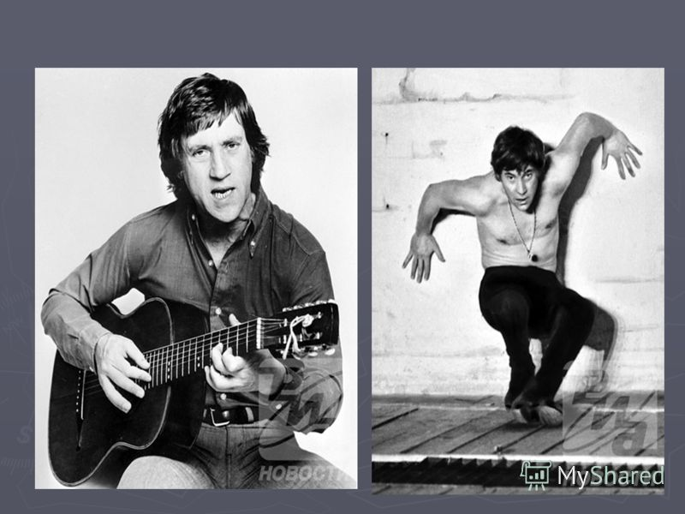

Slide 20
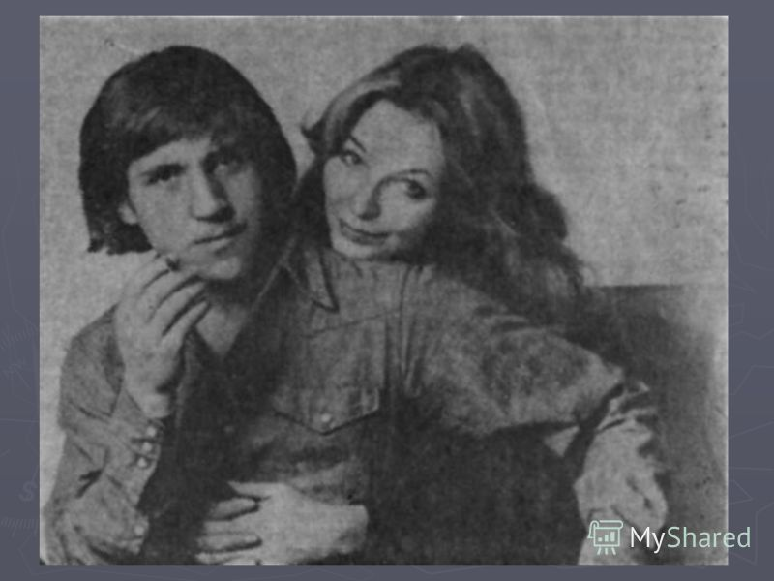

Slide 30
